Slide 1
损失景观的嵌入原则
Cat book
2024年5月

Slide 2
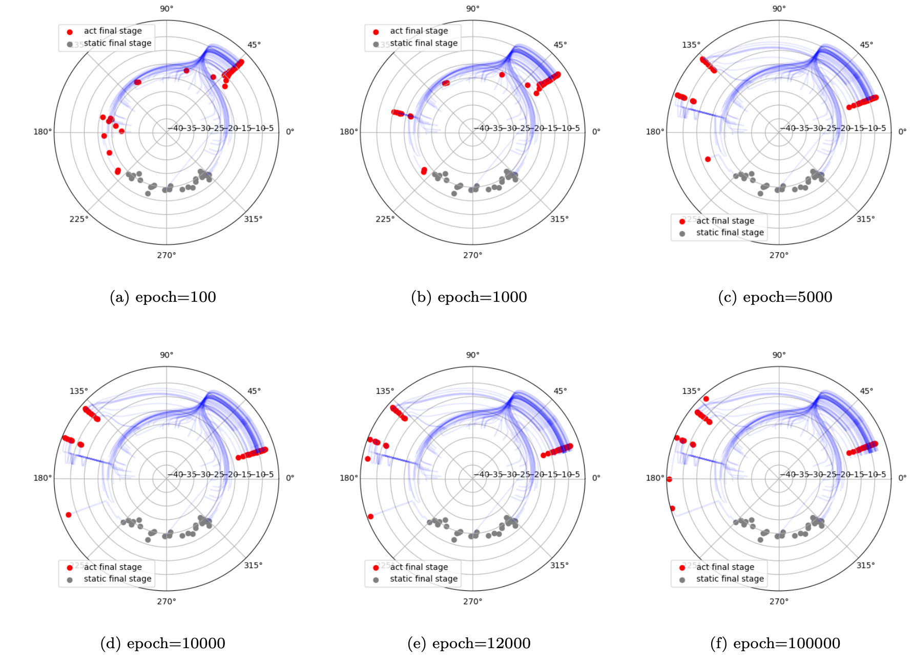
研究动机
之前的研究发现：神经元的凝聚现象
不同的神经元在训练过程中有倾向于趋同的趋势
揭示了神经元在非线性训练过程中特殊的集体行为模式
凝聚现象引发的疑问：
有效神经元数量常低于网络总规模, 为什么不直接训练一个小网络?
大网络和小网络都能表达目标函数，他们之间存在哪些本质的共同点和差异?
为何训练过程中凝聚方向数量呈单调增长?

Slide 3
基础篇：宽度相似性与嵌入原则

Slide 4
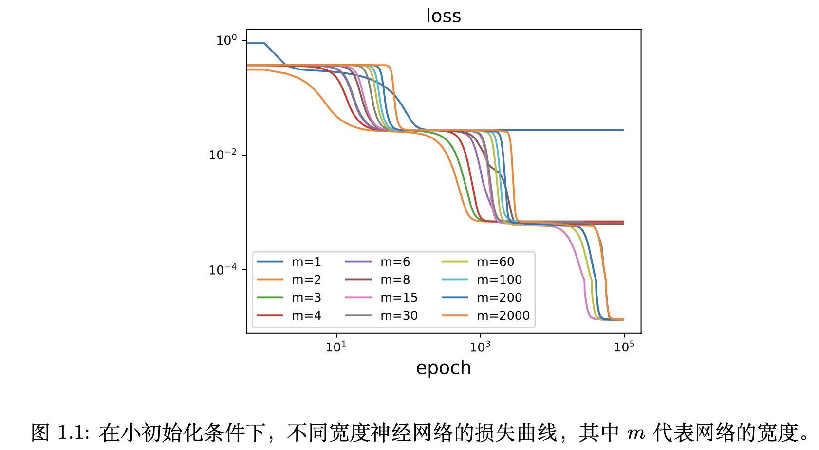
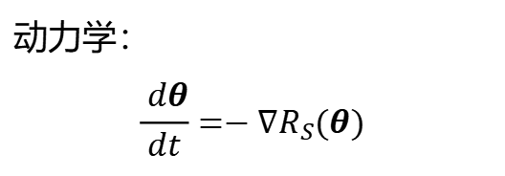
宽度相似性
将不同宽度的网络训练所得的损失曲线并置对比时，便观察到了一种令人惊奇的规律：
现象：尽管网络宽度不同，它们的损失值却在几乎相同的点上发生了停滞，揭示出一种宽度相似性。
动力学：
$$\frac{ dθ}{dt}=−∇R_{S}(θ)$$
思考：
停滞指的是在训练的某些阶段，损失值下降变得异常缓慢，这通常意味着训练轨迹出现在临界点（梯度为零）附近
不同宽度网络的临界点之间，是否存在着某种本质上的联系？例如，是否始终存在损失值相同的临界点?
不同宽度的网络其参数维度不同，如何在这些不同维度的空间中对比这些临界点？

Slide 5
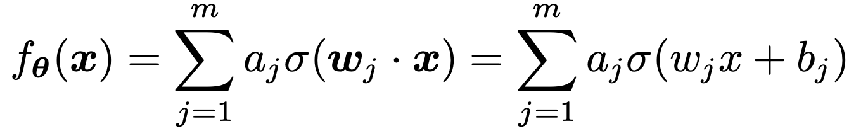
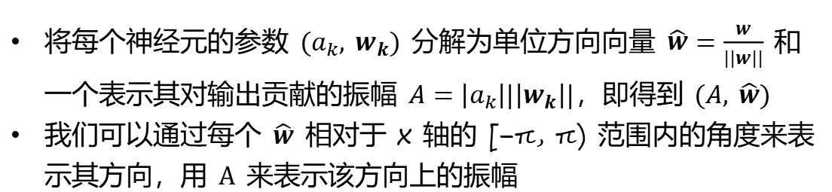
损失停滞点的结构分析
不同宽度的网络在损失停滞点具有相同的损失值，这是否预示着它们在结构层面上存在着某种程度的相似性?
实验：比较不同宽度网络在同一损失停滞点的输出行为和内部表示
选取一个特定的损失值——宽度为 2 的神经网络在损失函数中的最小值
输出行为：比较不同宽度网络在同一损失停滞点的输出函数
内部表示：比较不同宽度网络在同一损失停滞点的参数表示
考虑两层 ReLU 网络的极坐标表示：
宽度为2网络在损失函数中的最小值
将每个神经元的参数 $(a_{k}, w_{k})$ 分解为单位方向向量 $\hat{w}=\frac{w}{||w||}$和 一个表示其对输出贡献的振幅 $A=\left|a_{k}\right||\left|w_{k}\right||$，即得到 $(A, \hat{w})$
我们可以通过每个 $\hat{w}$ 相对于 x 轴的 [−π, π) 范围内的角度来表示其方向，用 $A$ 来表示该方向上的振幅

Slide 6
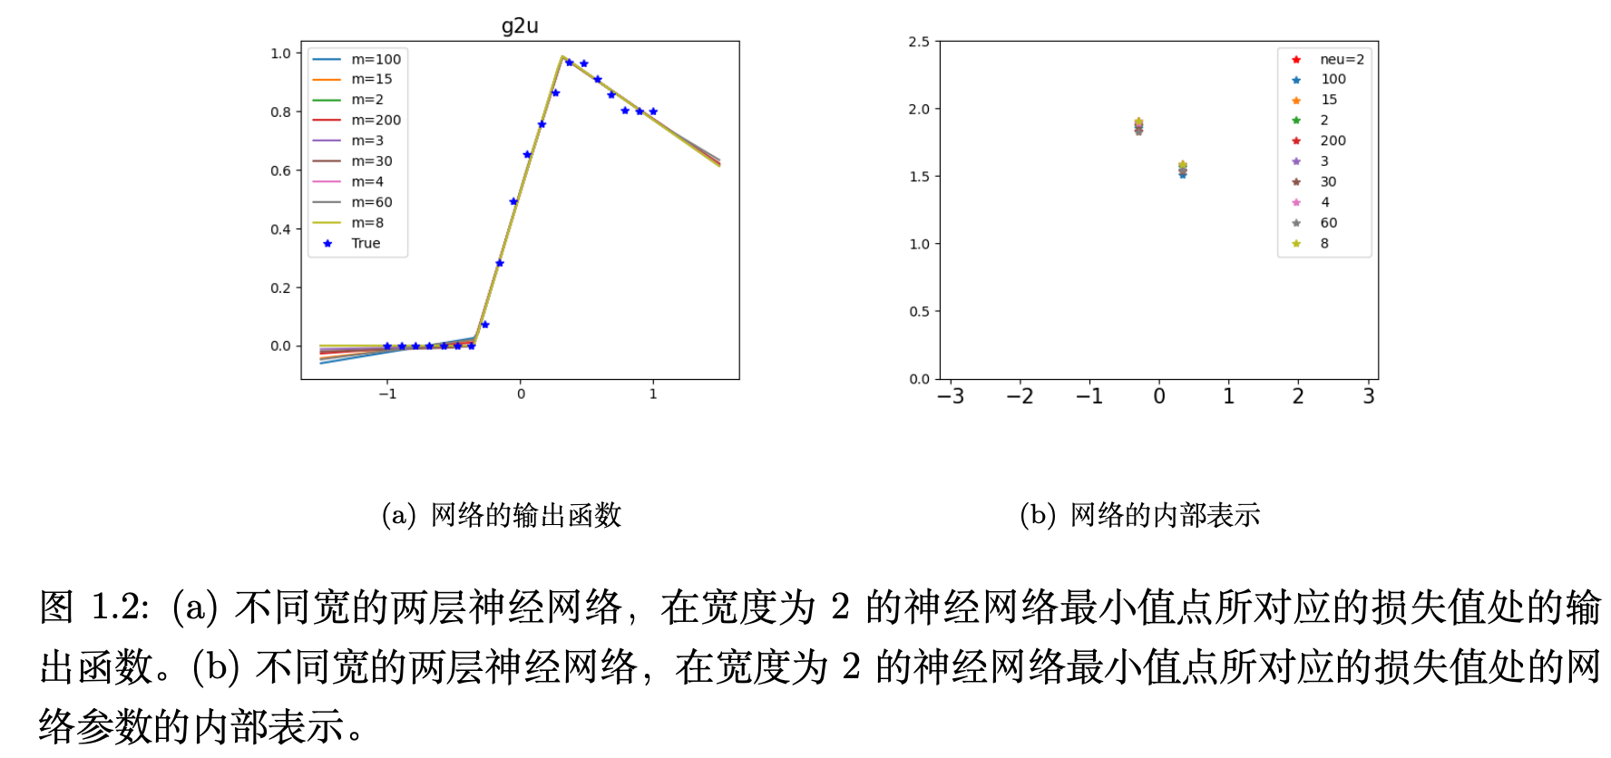
损失停滞点的结构分析
选取一个特定的损失值——宽度为 2 的神经网络在损失函数中的最小值
将方向相同的神经元的振幅累加，从而形成一个“等效神经元”，同时忽略那些振幅接近零的等效神经元
现象：
1. 不同宽度的网络在特定损失值的停滞点输出函数高度一致，这表明损失值相同的停滞点不仅仅是表面的巧合，而是在输出函数层面展现出了深层次的一致性。
2. 不同宽度的网络在这些特定的损失值停滞点均显示出了内部参数的显著凝聚性。凝聚性表明，在训练的某些阶段，即便是宽度较大的网络，其有效的输出表现也可以通过一种内部的参数简化过程来实现，从而呈现出低复杂度的特性。

Slide 7
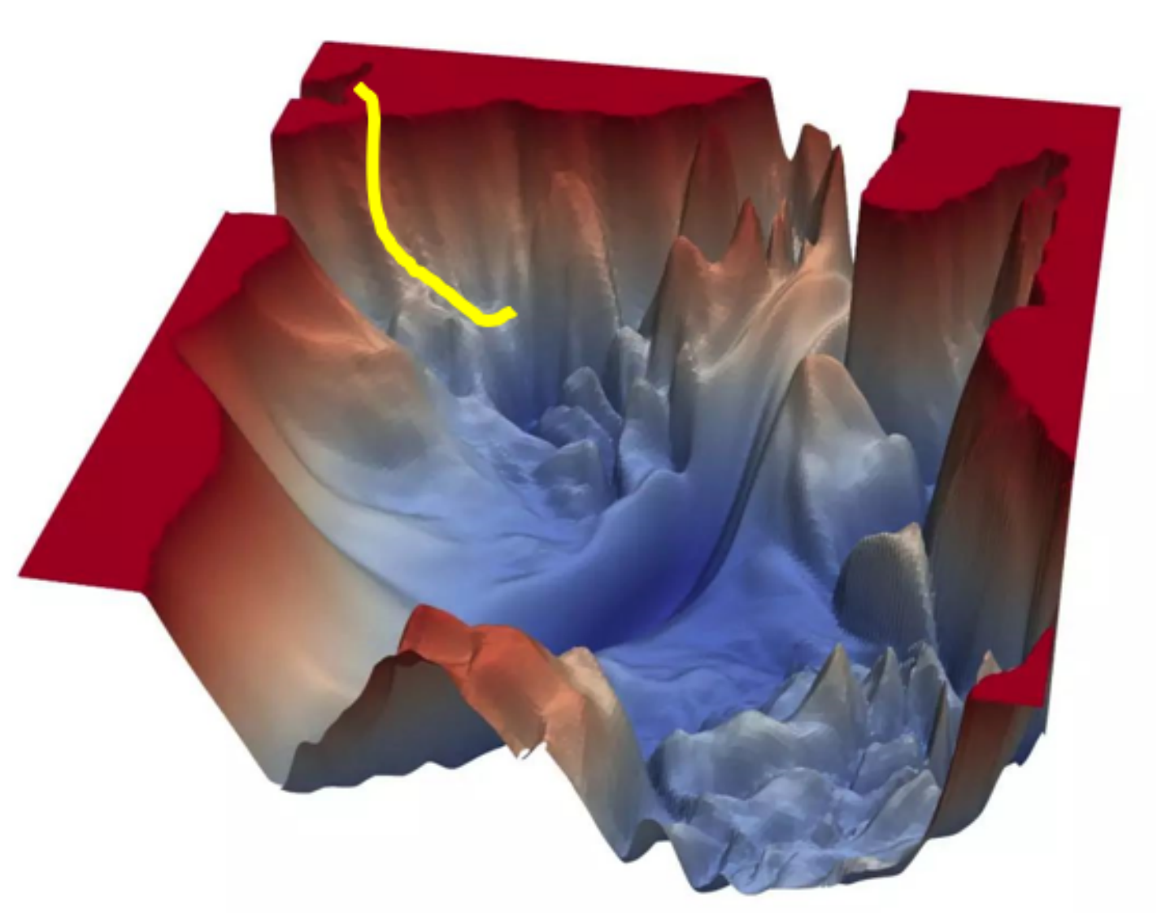
理论框架：嵌入原则
将这些发现放在损失景观的宏观视角下考虑，就可以得到一个深度神经网络中的嵌入原则:
嵌入原则:一个神经网络的损失景观中会“包含”所有比它更窄的网络的临界点
说明：
这里“更窄的网络”指的是深度相同但每层宽度均不大于目标神经网络的网络。
这里的 “包含”并非指传统意义上的几何包含，因为不同宽度的神经网络的参数空间是不同的。然而， 这种包含关系在某种意义上是合理的，因为通过一类特定的嵌入操作，任何较窄网络的临界点都可以被嵌入到较宽网络的损失景观中，同时保持输出函数不变。
这种特殊的嵌入操作，我们称之为临界嵌入(critical embedding)，因为它保持了网络在临界点的特性。

Slide 8
理论框架：嵌入原则
嵌入原则:一个神经网络的损失景观中会“包含”所有比它更窄的网络的临界点
为什么称为“原则（principle)”？
我们将这一概念称为“原则”，是因为它表达了深度神经网络的一种内在属性，这种属性不依赖于具体的训练数据或损失函数的选择，而是与网络的层结构紧密相关。
后面的实验结果显示，这一原则与深度神经网络的实际训练过程紧密相连: 在实际训练中，较宽的网络会经历一些与较窄网络的全局最小点具有相同输出的鞍点，这可以视作较窄网络的全局最小点在较宽网络中的嵌入变体。
x_{[1]}
x_{[2]}
x_{[3]}

Slide 9
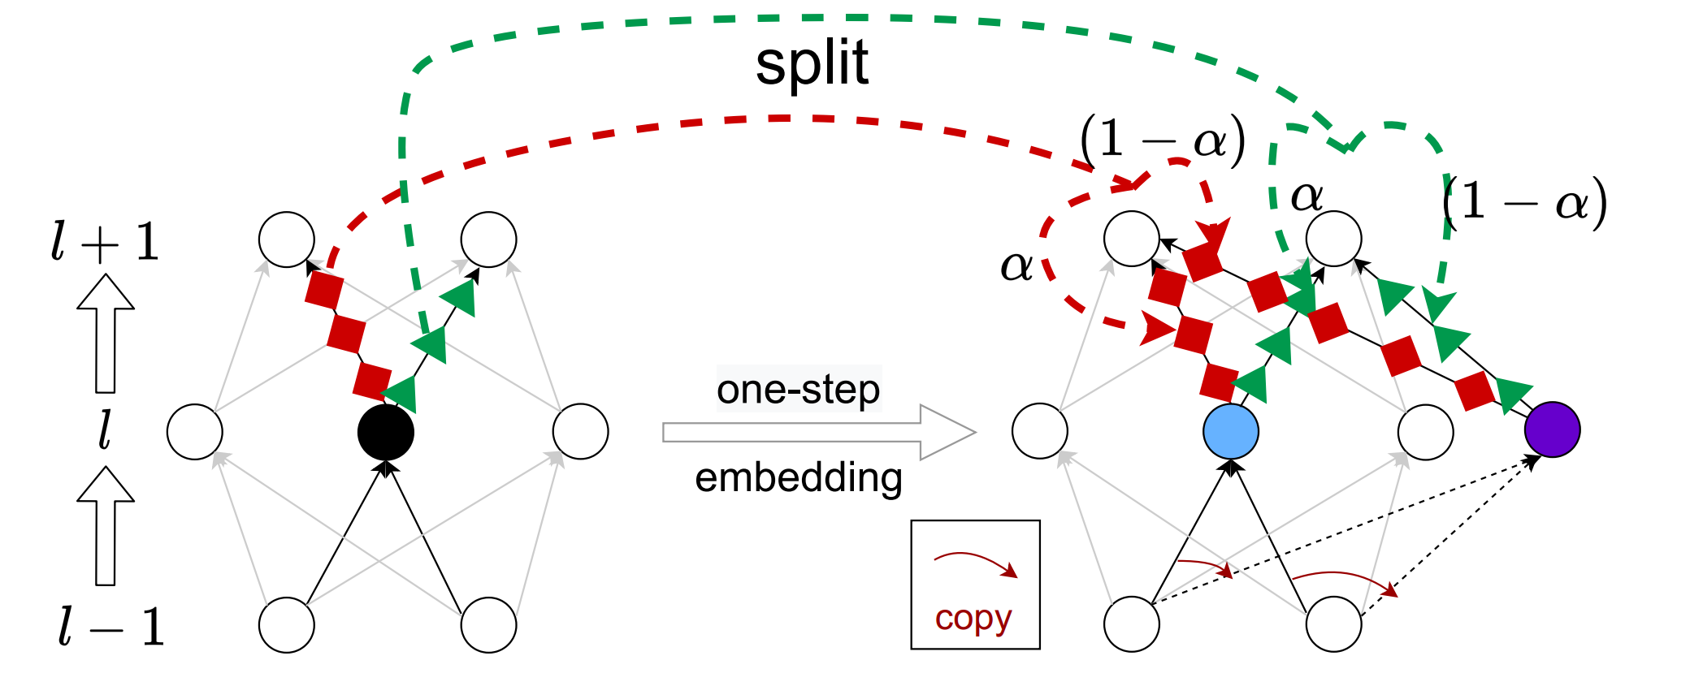
神经元的“分裂”操作
将任何隐藏层神经元(比如左侧网络中的黑色神经元)分裂为两个神经元(右侧网络中的蓝色和紫色神经元)，这两个新神经元的输入权重与原神经元相同，而输出权重则按比例 α 和 (1 − α)(α ∈ R 为一个超参数) 分配。
多步嵌入是多个一步嵌入的组合。由于每个一步嵌入可以向选择的层添加一个神经元， 因此通过多步嵌入，任何较窄的网络都可以被嵌入到任何宽度更大的网络中，可以证明这一过程不仅保持了输出函数的一致性，还保持了临界点的极值特性。

Slide 10
“分裂”操作的普遍性
具有层结构并且神经元指标具有可交换性的网络都可以通过分裂操作证明相应的嵌入原则
卷积神经网络(CNN)中，分裂操作可以被理解为对卷积核的复制和变换，从而在保持感受野和功能性不变的情况下增加网络的宽度。
Transformer 架构，分裂操作可以类比为增加注意力头的数量，这样做可以扩展模型的能力，让它在处理复杂的序列关系时表现得更为多样化。

Slide 11
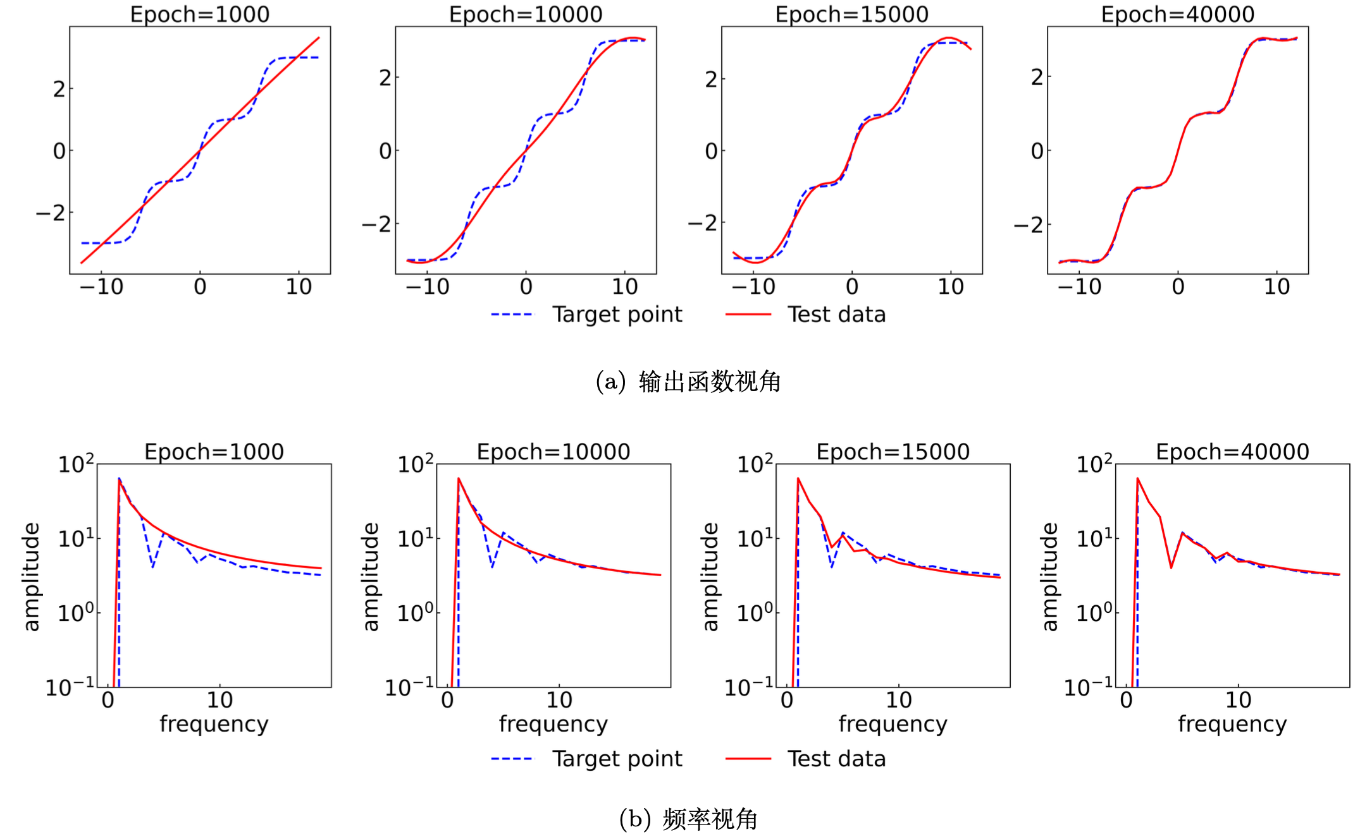
嵌入原则和频率原则的关系
频率视角：神经网络在学习过程中倾向于首先捕捉目标函数的低频分量，随后逐渐学习高频细节
输出函数视角：宽网络在训练过程中可能会经历那些由窄网络嵌入而来的临界点，从而控制其输出函数的复杂度。
这种从窄到宽的嵌入过程，与频率原则中的从低频到高频的学习过程是一致的。

Slide 12
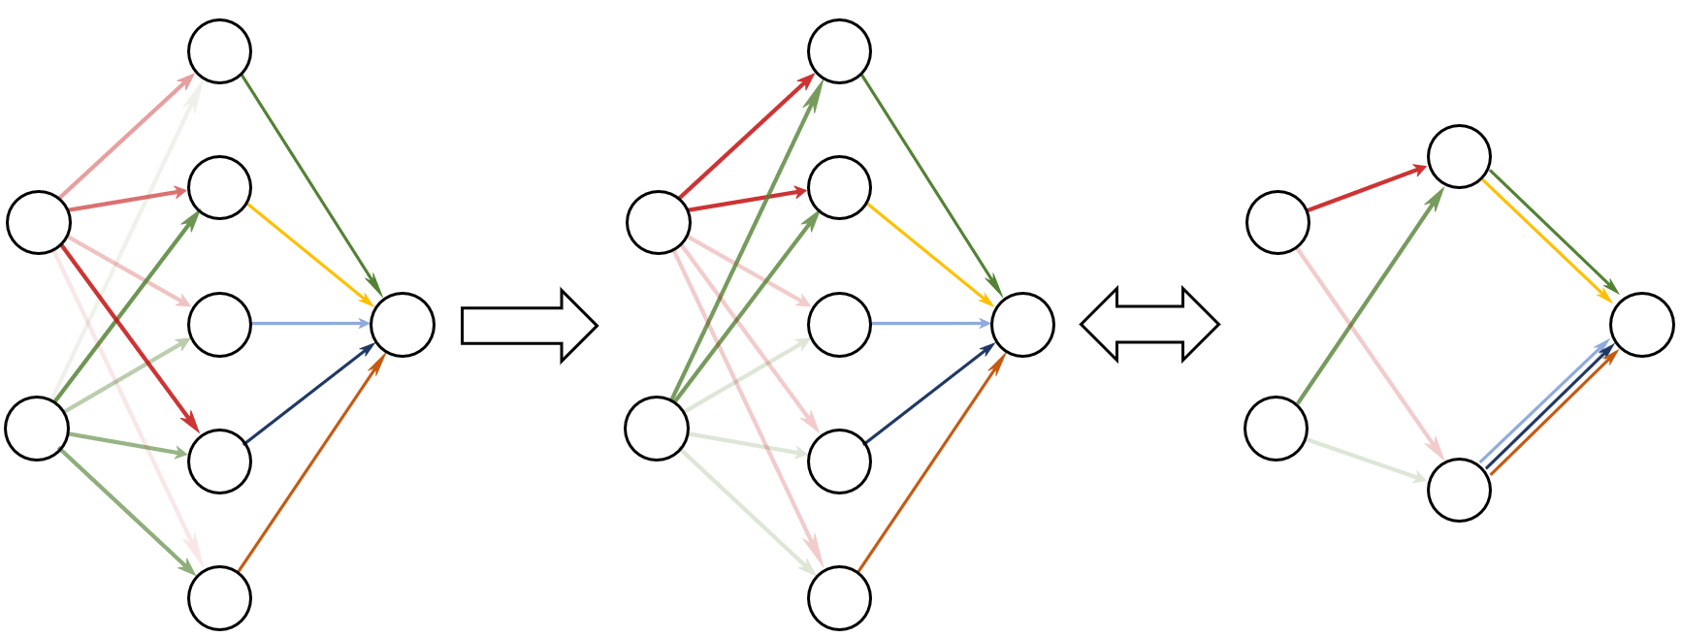
嵌入原则和凝聚现象的关系
凝聚现象描述了训练过程中神经元的趋同，特别地，不同神经元在学习过程中可能会发展出相似或一致的权重方向。
凝聚现象与嵌入原则中的分裂操作直接相关，分裂操作意味着通过复制一个神经元，我们可以得到两个具有完全相同权重的神经元。
Condense
Embedding
从嵌入原则的角度重新定义凝聚现象
如果一个较大的网络可以通过从一个较小的网络进行临界嵌入操作而生成，那么我们可以认为这个较大的网络处于一种凝聚状态。
这种定义不仅扩展了凝聚现象的概念，而且还丰富了它的内涵。在这种理解下，凝聚不仅意味着神经元权重的一致性，而且还暗示着网络的某种可压缩性——即较大的网络在某种意义上可以被“压缩”回较小的网络，而不损失其表达能力。

Slide 13
进阶篇：嵌入原则的深入分析

Slide 14
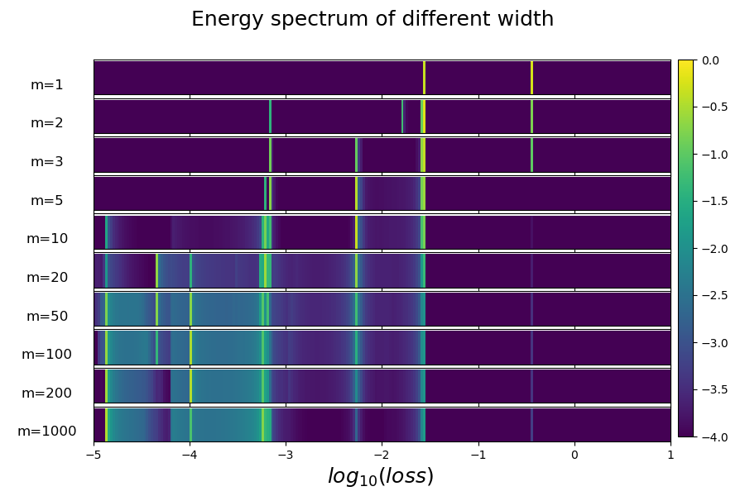
损失函数停滞现象的频谱分析
实验上宽窄网络之间停滞点的相似性是普遍存在的吗？
系统实验
对每个宽度的神经网络进行了 100 次独立的实验，每次实验都采用不同随机种子下的初始化
记录损失函数在各个小区间内停留的步数。如果损失函数在某个小区间内停留了异常多的步数，这将在损失函数的演化图中形成一个明显的“平台”
统计小区间内所有损失值的出现频率，损失停滞的地方将会在频谱图上表示为高亮
Color: frequency
Stagnation

Slide 15
损失函数停滞现象的频谱分析
现象
1. 固定宽度，不同初始化条件下的损失函数展现了显著的一致性，某些损失值似乎是训练过程中的关键“吸引子”。
2. 不同宽度的网络在损失函数的停滞模式上显示出相似之处(高亮位置相似), 但宽网络未必经历所有窄网络的临界点。
3. 随着网络宽度的增加，损失函数在较小数值上停滞的概率也越大。

Slide 16







损失景观优化路径的直观理解
3-neu’s critical point
6-neu’s critical point
2-neu’s critical point
4-neu’s critical point
1-neu’s critical point
5-neu’s critical point
初始化参数

Slide 17
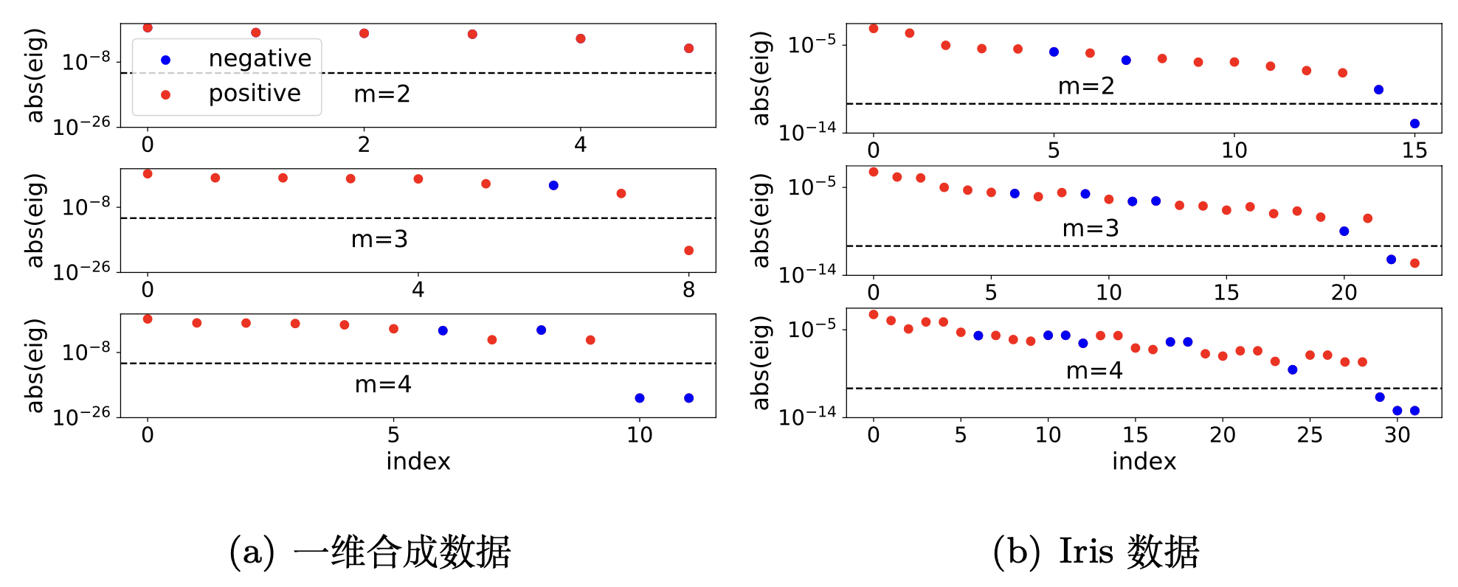
临界点嵌入后的特征值分析
训练了一个宽度为 m = 2 的两层神经网络，在损失函数下降缓慢到几乎停滞时，我们认为网络接近临界点，并检 查此时的梯度数值, 确认梯度非常小。
通过一步或两步嵌入将这些临界点转移到宽度为 m = 3 和 m = 4 的网络中,一个神经元等分成 k 个神经元 （k = 2, 3），其输入权重保持不变，但输出权重变为原神经元的 1/k。
现象
1. 每一步嵌入都在 Hessian 矩阵中引入了额外的零特征值。
2. 若训练得到的临界点是局部或全局最小值，嵌入后，出现的负特征值，这些点转变为严格鞍点。
3. 负特征值的数量随着网络宽度的增加而增加。这表明在更宽的神经网络中，逃离这些临界点的难度降低了。

Slide 18
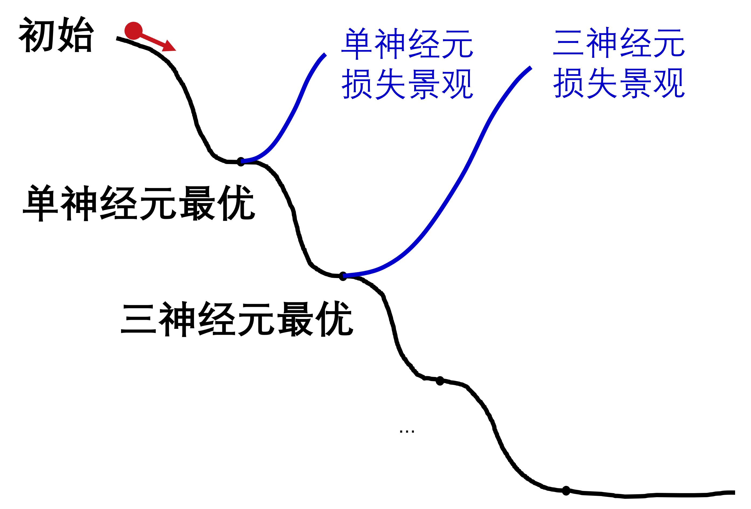
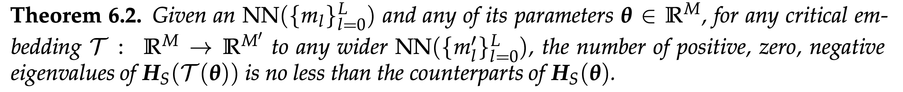
临界点嵌入后的特征值分析
宽网络在优化的优势
关于嵌入后的特征值变化的定理刻画：正的、负的和零特征值都不会减少

Slide 19

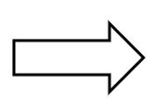
简化神经网络的规模
当神经网络趋近于一个由较小网络嵌入而来的临界点时，我们是否能够有效地缩减网络规模?
根据嵌入原则，我们预期在较窄网络嵌入得到的临界点附近，凝聚的神经元组可以被单个神经元替换而不损失网络性能。
初始：神经元非常混乱
训练到一个一个临界点：凝聚
简化为一个小网络
Condense

Slide 20
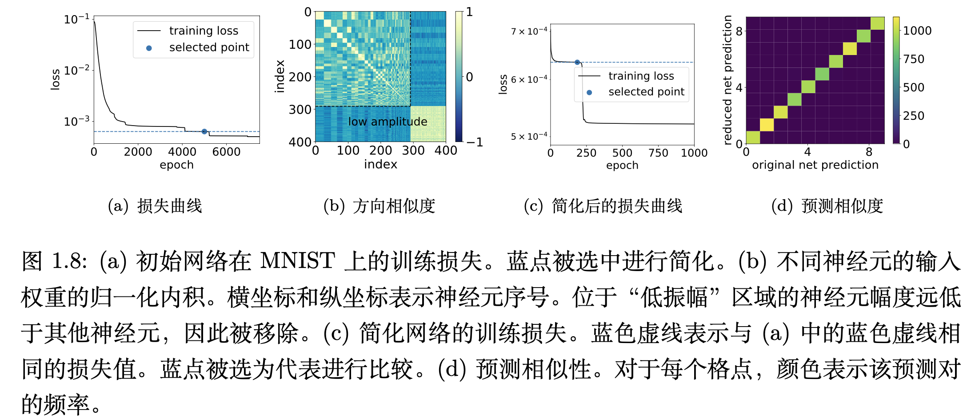
简化神经网络的规模
宽度为400的两层ReLU神经网络在损失停滞点处，很多神经元对的输入权重向量方向一致。
识别出58个神经元组，这些组内的神经元具有至少0.9的输入权重向量相似度，将权重相似的神经元合并
简化后的网络经过几步训练后依然在一个临界点附近
简化后的宽度为 58 的神经网络在临界点的表现与原始宽度为 400 的神经网络高度一致

Slide 21
高阶篇：嵌入原则的扩展与推广

Slide 22
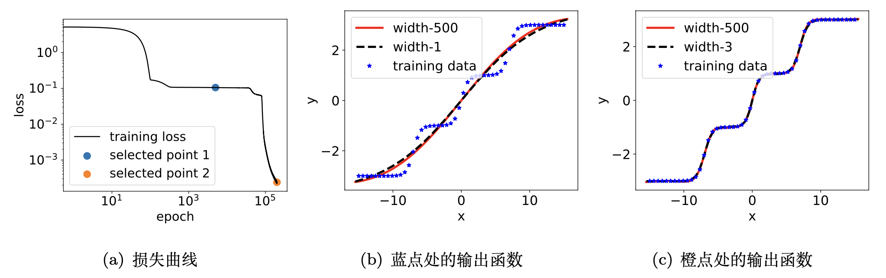
临界函数嵌入
从函数空间的角度来研究损失景观，我们特别感兴趣的是那些有能力吸引训练轨迹的临界函数（临界点处的输出函数）。
更具体地说， 我们想要探索在宽度较大的网络中，是否存在那种能够隐式地引导训练过程以避免过拟合的 “简单”临界函数？
宽度为 500 的两层 tanh 网络在拟合 50 个数据点时，似乎是首先向一个“简单”的函数模型靠拢，该模型与一个 宽度仅为 1 的 tanh 网络能够产生的最佳拟合输出函数相似，并在该状态下停滞， 这个状态看起来像是一个鞍点。
随后，网络进入第二阶段，收敛至一个复杂度更高、类似于宽度为 3 的 tanh 网络能够产生的最佳拟合输出函数，这个函数能够插值所有的数据点。

Slide 23
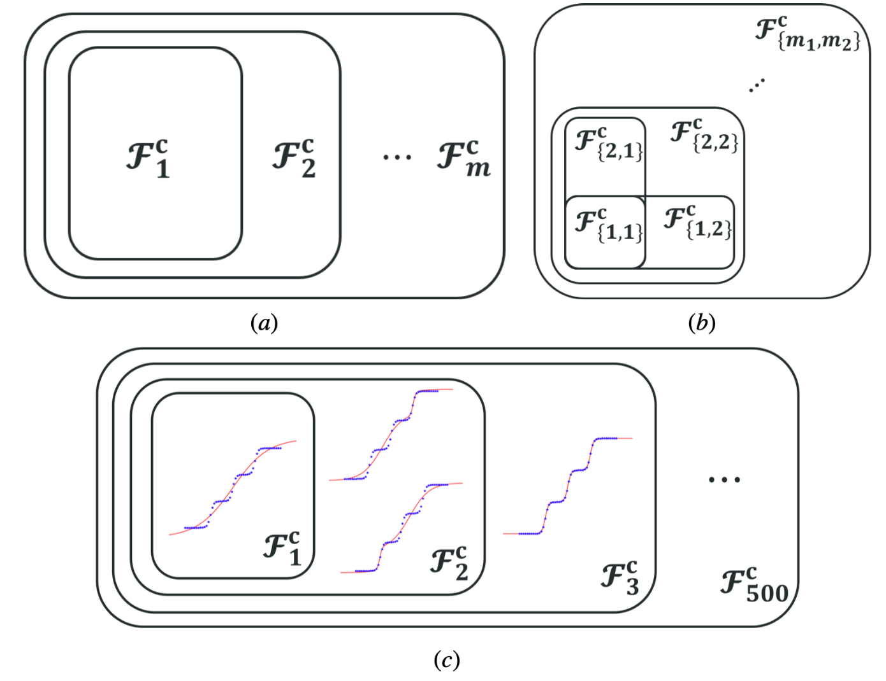
临界函数嵌入
问题：在任意宽的神经网络中，是否总是存在这样的“简单”临界函数 ？
嵌入原则的回答：这些“简单”的临界函数一定存在！
所谓的“简单”临界函数的本质 ——它们实际上对应于较窄网络的临界函数。
猜想：DNN通过凝聚倾向于学到“简单”的临界函数
(a)和(b): 无论是两层宽度为 m 的网络还是三层宽度为 {m1, m2} 的网络，其临界函数均可以通过嵌入原则得到预测。
(c) 图展示了宽度为 500 的 tanh 网络在训练过程中遇到的临界函数

Slide 24
临界流形的维数
临界嵌入并非是点到点的映射，其嵌入方式也并不唯一。
实际上，对于任何一个神经网络，都存在多种方式将其临界点嵌入到一个更宽网络的临界点集合中。
这种多样性的存在暗示了一个更宽泛的临界流形，其中原有网络的每个临界点都能扩展到更高维度的临界子空间。
“分裂”临界嵌入得到的退化维数下界
通过连续进行 K 步的复合嵌入(分裂操作），每一步的嵌 入都引入了由一个参数 α 描述的自由度。
这种操作将窄网络参数空间中的单一临界点扩展为 宽网络参数空间中一个 K 维的临界仿射子空间。
这为临界点嵌入的退化(degeneracy)维数提供了一个理论上的下界估计。

Slide 25
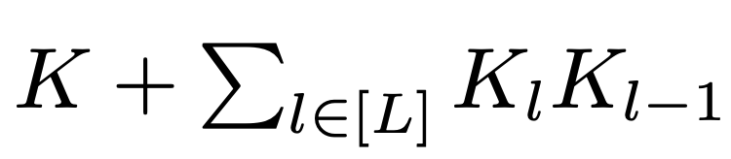
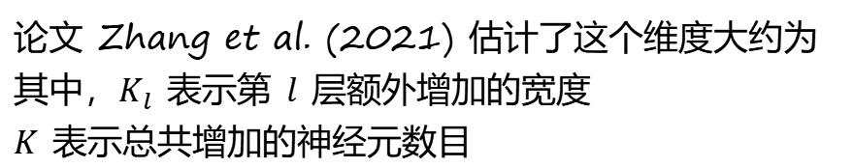
一般临界嵌入与临界流形的维数
神经元分裂操作仅仅只是一种临界嵌入操作，实际上可能还存在其他临界嵌入方式
发现尽可能多的临界嵌入方式有助于我们更加全面地理解神经网络的临界子流形的维数和结构。
论文 Zhang et al. (2021) 介绍了一类更为广泛的一般兼容性临界嵌入，包括
前面提及的神经元分裂嵌入
最直观的零神经元嵌入——即加入一个新的神经元，但其输入和输出权重为零
一大类满足兼容性条件的临界嵌入算子，例如在网络的前一层中如果两个神经元一致，那么在后一层的临界嵌入就可以拥有更多的自由度
因此在考虑了一般临界嵌入之后，我们得到的退化维数估计实际上要比之前 K 维的简单案例更为复杂和高维。
论文 Zhang et al. (2021) 估计了这个维度大约为
其中，$K_{l}$ 表示第 $l$ 层额外增加的宽度
$K$ 表示总共增加的神经元数目
Zhang, Y., Li, Y., Zhang, Z., Luo, T. & Xu, Z.-Q. J. (2021), ‘Embedding principle: a hierarchical structure of loss landscape of deep neural networks’

Slide 26
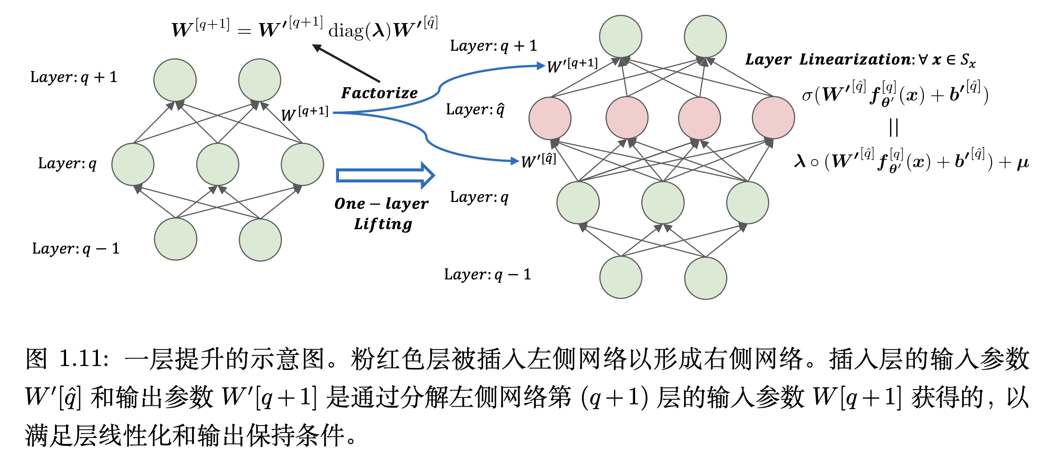
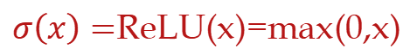
深度上的嵌入原则
在现代深度学习架构中，除了网络宽度，深度同样是一个关键维度。
论文 Bai et al. (2022) 得到了深度嵌入原则，即一个更深的神经网络的损失景观也可以包含所有较浅网络的临界点。
深度嵌入原则的关键在于所谓的层线性化操作：
$σ\left(x\right)=$ReLU(x)=max(0,x)
Bai, Z., Luo, T., Xu, Z.-Q. J. & Zhang, Y. (2022), ‘Embedding principle in depth for the loss landscape analysis of deep neural networks’.

Slide 27
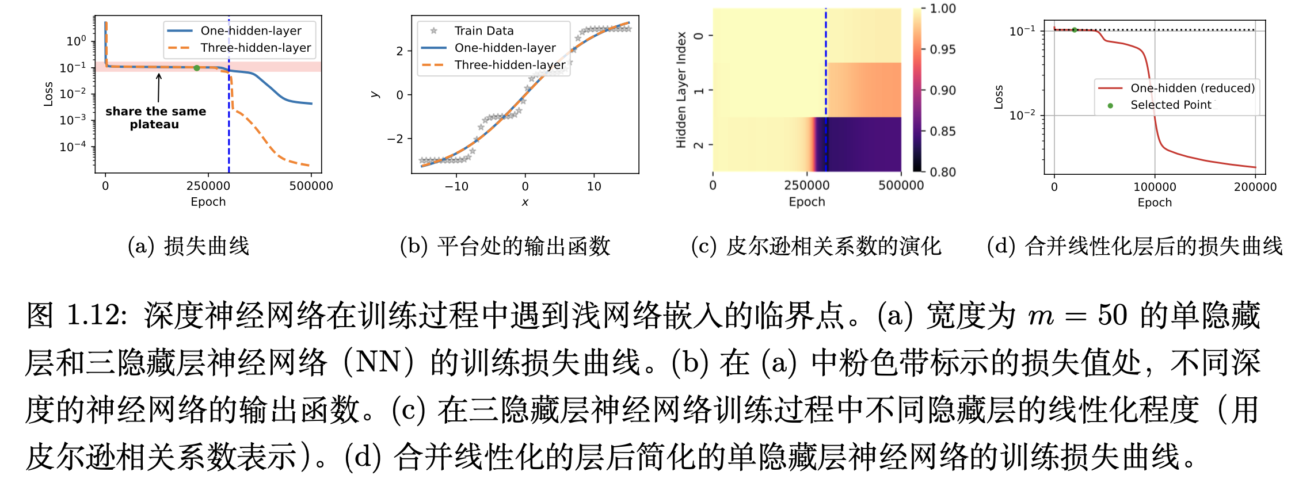
深度上的嵌入原则
在深网络的训练过程中，这些从浅网络中嵌入的临界点是可以实际经历的吗？
现象
三隐藏层神经网络首先在与单隐藏层网络相同的损失值处发生停滞 (图 1.12(a) )
三隐藏层的网络在停滞点处展示出几乎与单隐层网络相同的输出函数 (图 1.12(b) )
使用皮尔逊相关系数来描述一层的线性化程度，前两个隐藏层在停滞期间显示出强烈的层线性化特征（图 1.12(c))
将线性化层的权重合并到前面的层，刚好对应到单隐藏层网络的一个临界点 (图 1.12(d) )

Slide 28
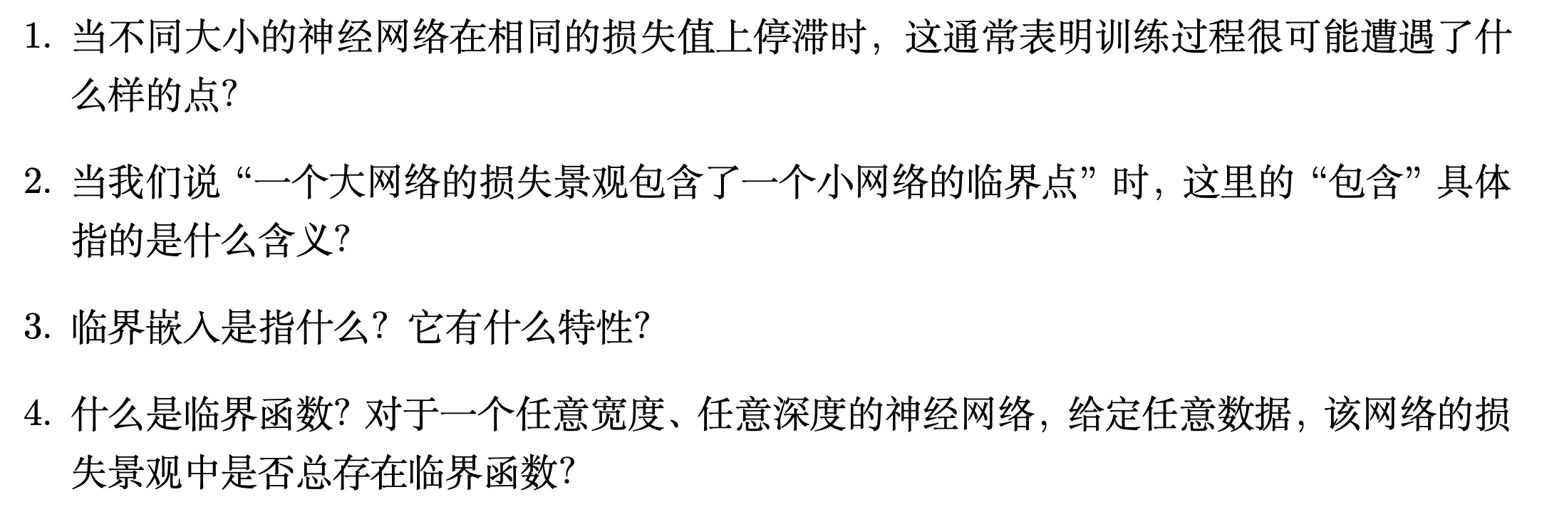
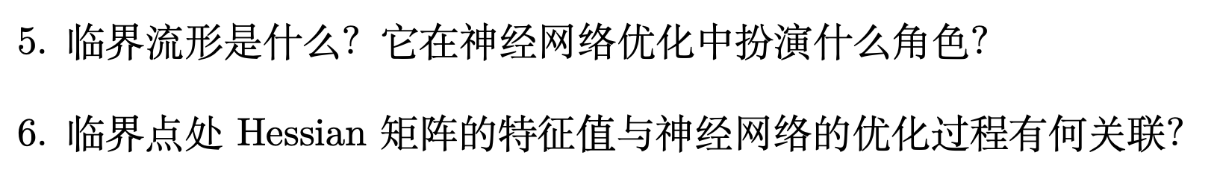
习题

Slide 29
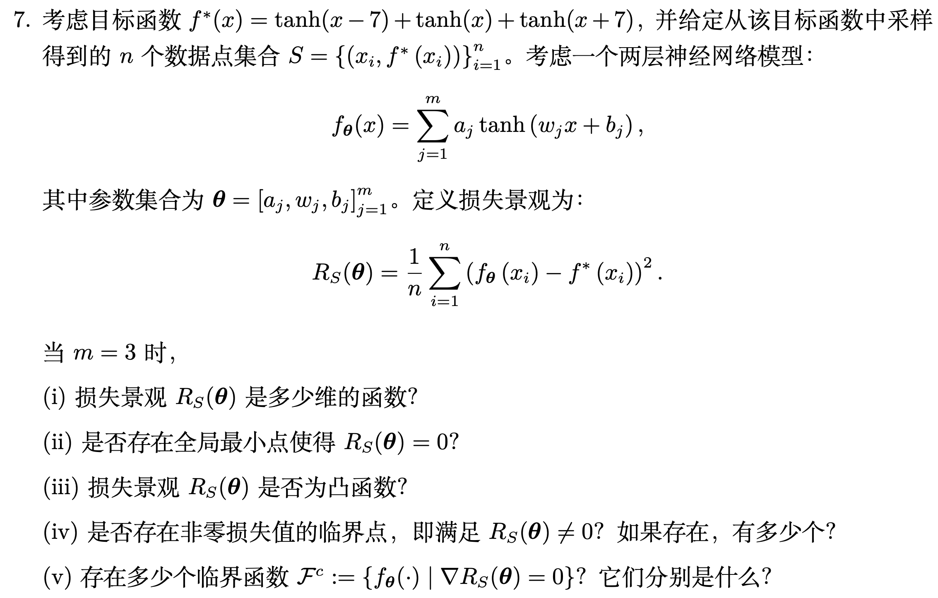
习题

Slide 30
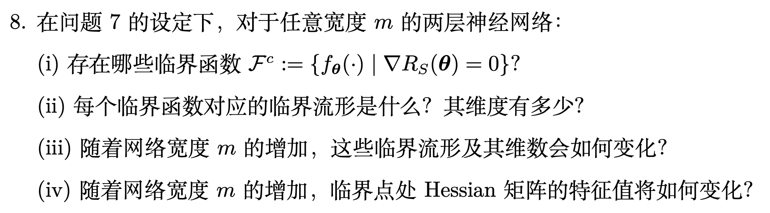
习题

